Slide 1
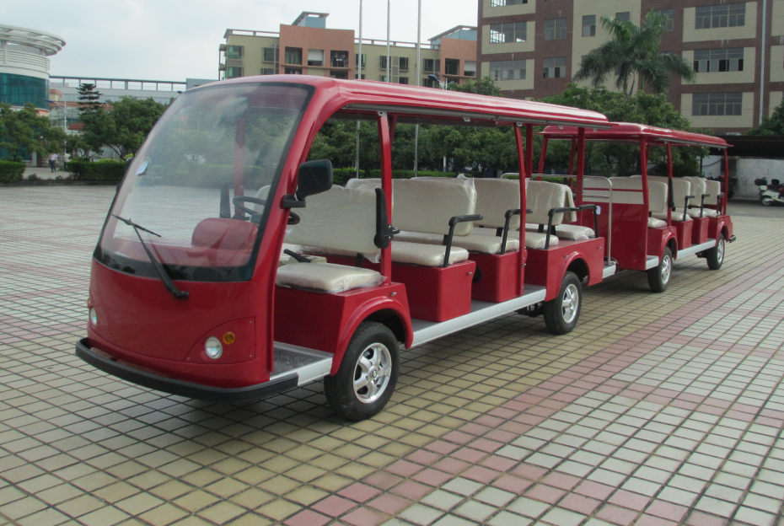
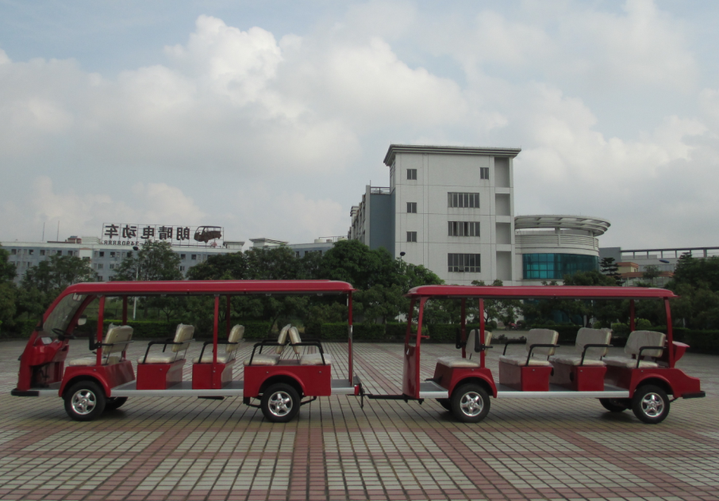
Carro eléctrico para 14 + 11 personas, abierto, modelo LQY140A + LQT12
Modelo: LQY 140A + LQT12
Capacidad: 14 pasajeros
Trailer: 11 pasajeros
Motor: 72V/7.5KW
Velocidad máxima: 20/22m/h
Distancia de frenado: <5.0m
Rango: 50-60km
Radio de giro: 6.5m
Pendiente superable cargado: 5%
Capacidad de carga: 1190Kg
Largo*ancho*alto4960×14300×2000mm
Batería: 6V*12 pcs
Cargador: 72V/25ª input AC 220V/50HZ
Tiempo de carga: 8-10hs
Motor: AC
12 meses.
Versátil, cómodo y eficiente, ideal para desplazamientos dentro de ámbitos privados.
Freno hidráulico delantero, de doble circuito, y freno de estacionamiento.
Amortiguador hidráulico.
Luz de advertencia e interruptor de oscilación de alarma de reversa.
3 Espejos: 1 delantero y 2 laterales.
Incluye cortina
MODELO
LQY 140A + LQT12 | Motor AC
El plazo de 95/100 días está sujeto a la aprobación de la SIMI

